Slide 1
Типи клітин

Slide 2

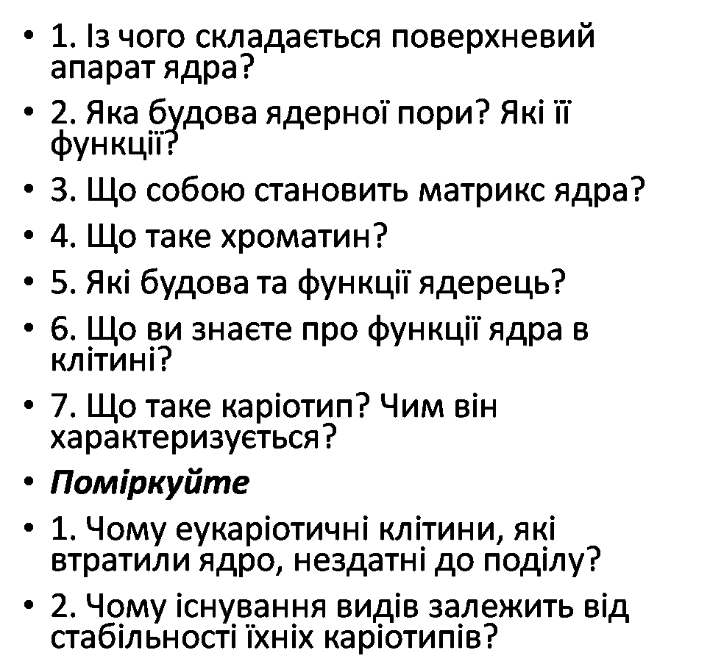
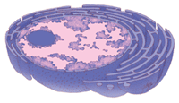
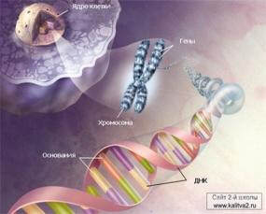

Slide 3
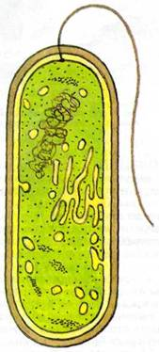
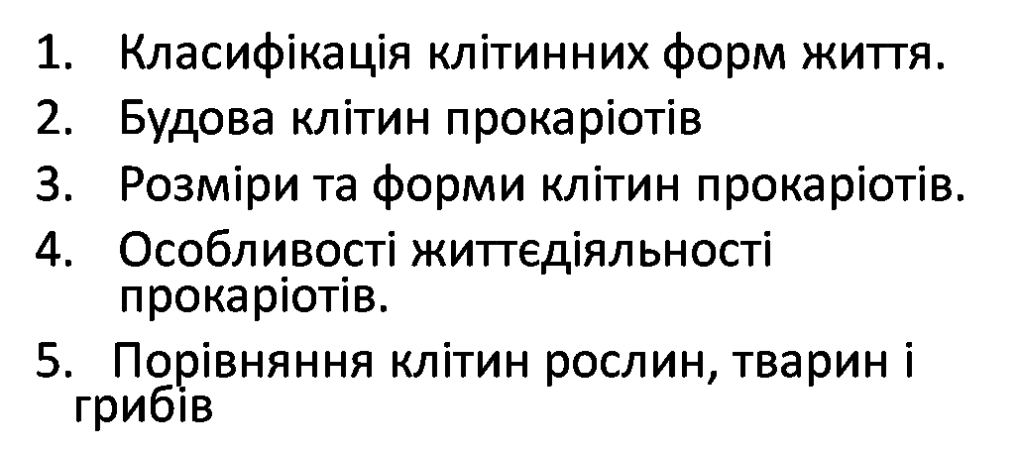
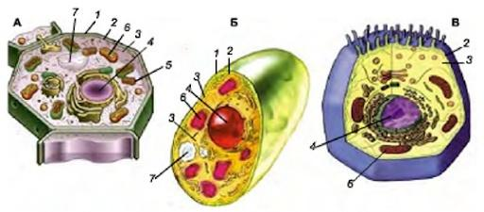
План

Slide 4
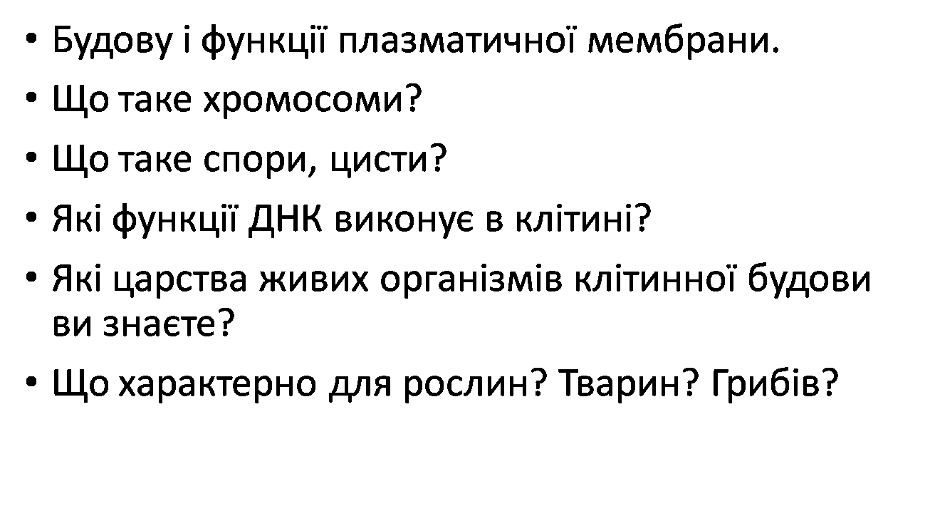
Пригадайте:

Slide 5
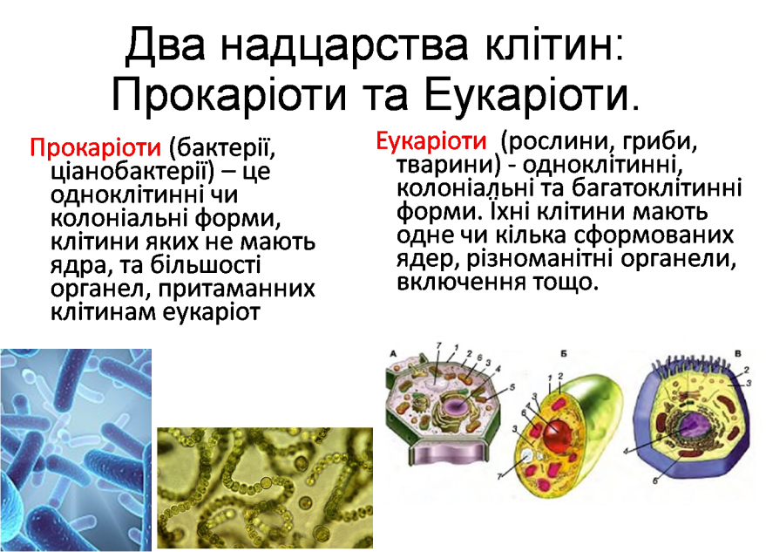

Slide 6
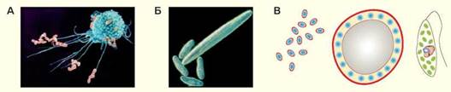
Порівняння розмірів про- та еукаріотичних клітин
А. Клітина імунної системи людини поглинає бактерії. На світлині видно, що лінійні розміри клітини людини перевищують розміри бактеріальної клітини приблизно в 10 разів.
Б. Гігантська бактерія епулопісція в компанії чотирьох одноклітинних еукаріотів — інфузорій-туфельок.
В. Будова звичайної бактерії — кишкової палички, гігантської бактерії тіомаргарити та найпростішого евглени в однаковому масштабі. Із рисунка видно, що цитоплазма гігантської бактерії відтиснута до поверхні, а всередині міститься величезна вакуоля.

Slide 7
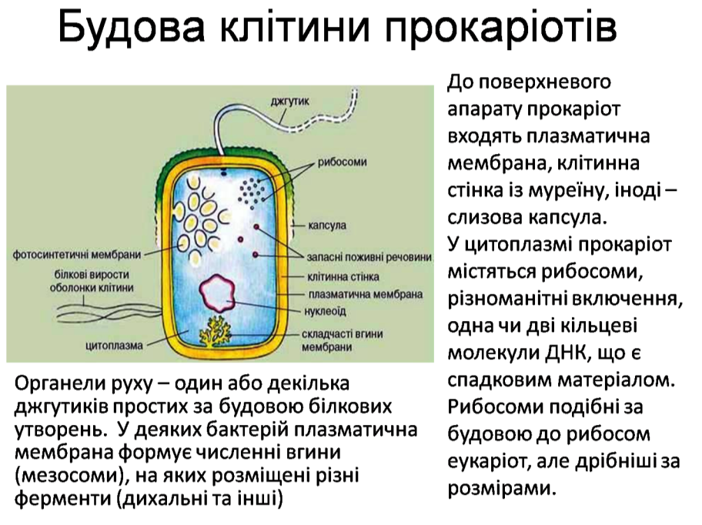

Slide 8
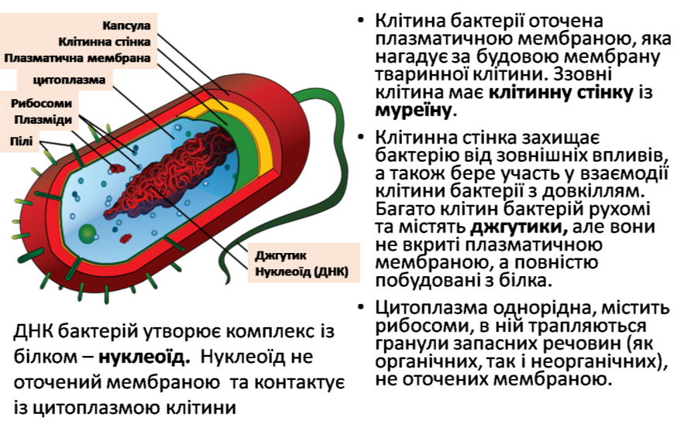
Будова клітини бактерії

Slide 9
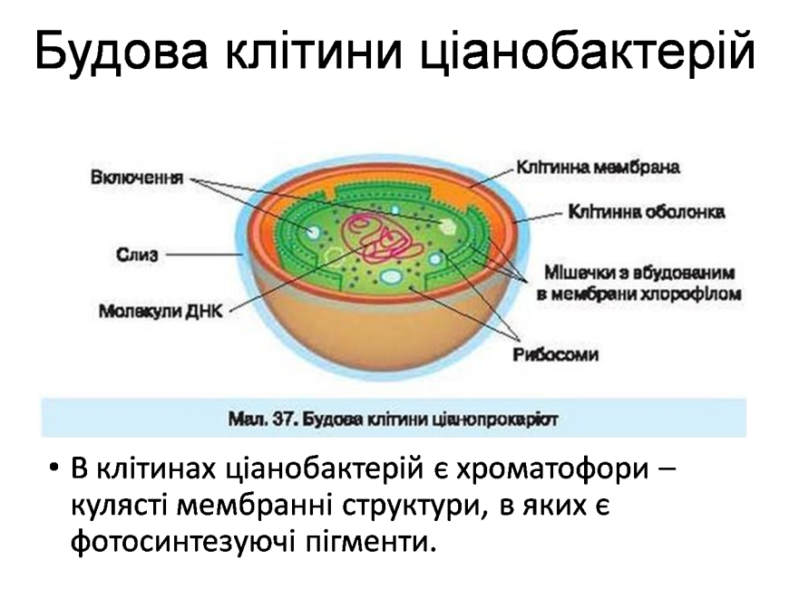

Slide 10
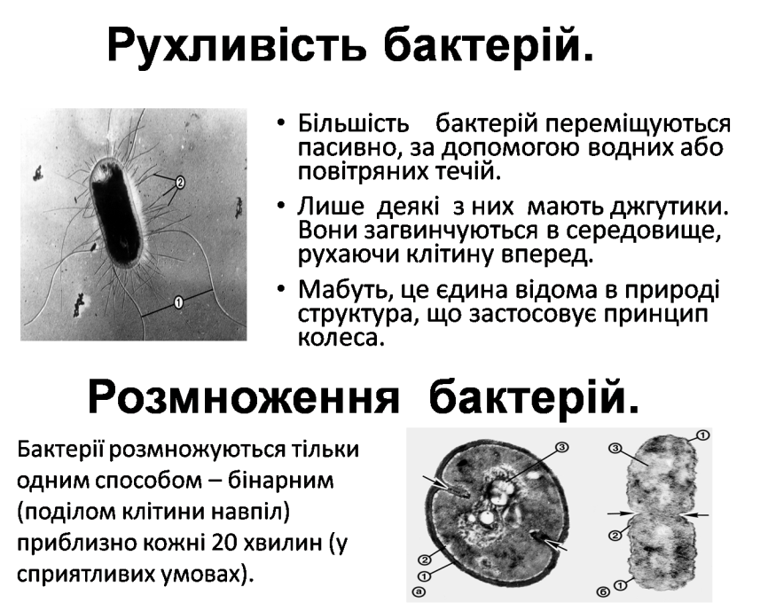

Slide 11
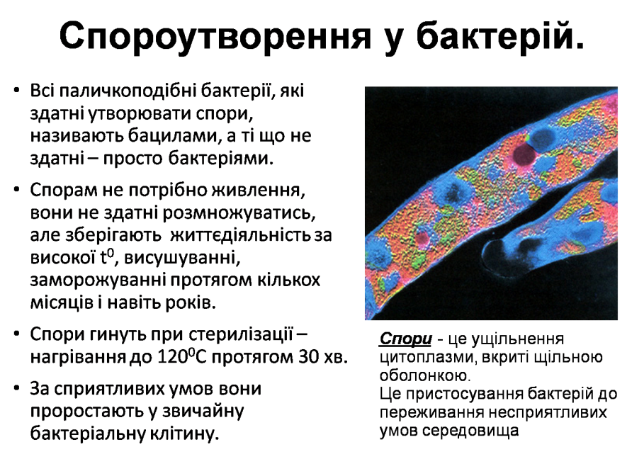

Slide 12
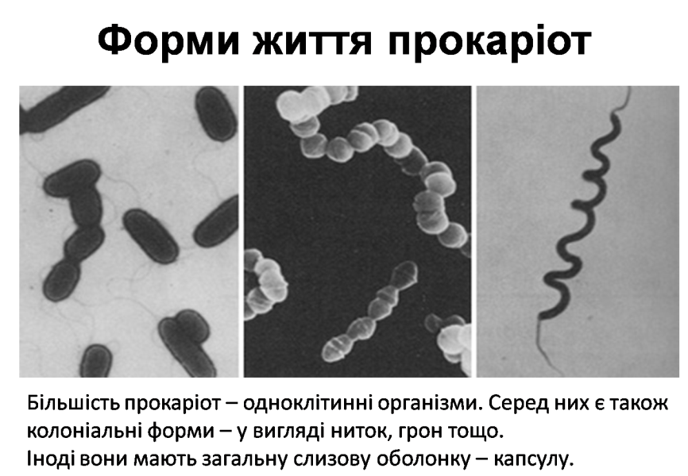

Slide 13
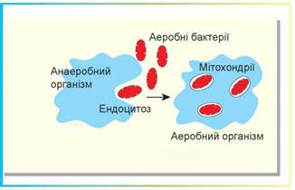
Вторинність еукаріотичної клітини порівняно з прокаріотичною
Схема ендосимбіозу

Slide 14
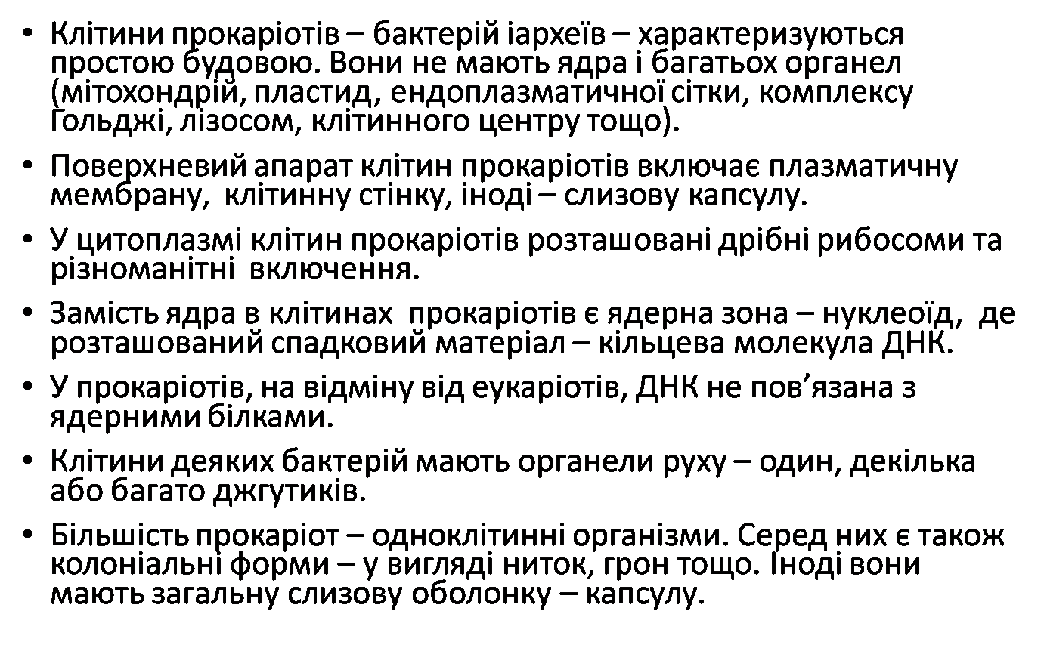
Узагальнення

Slide 15
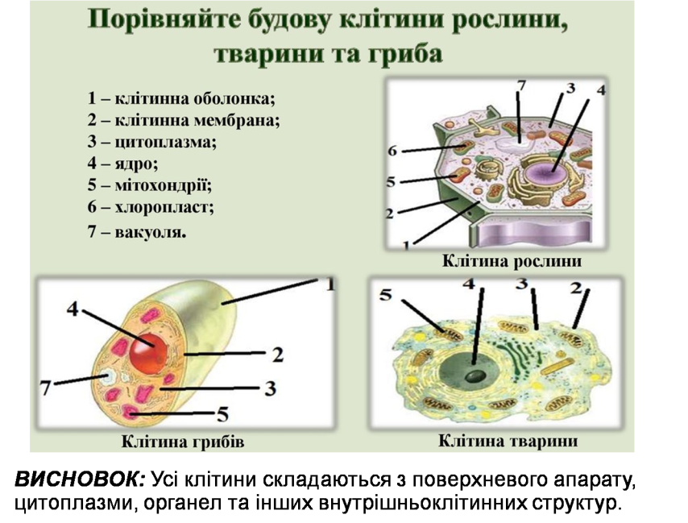

Slide 16
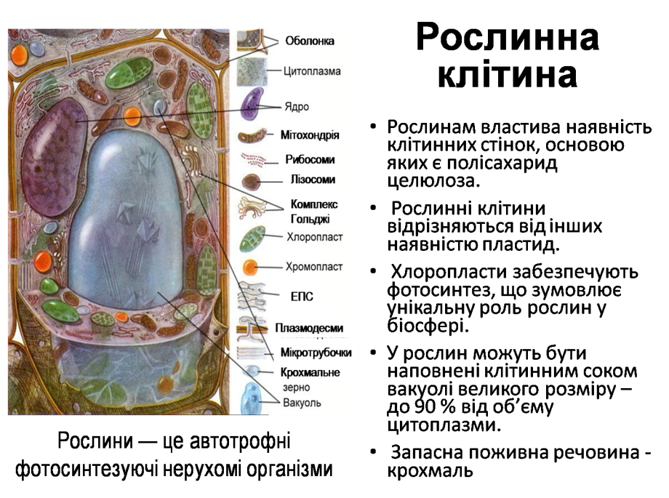

Slide 17
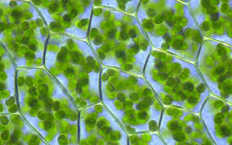
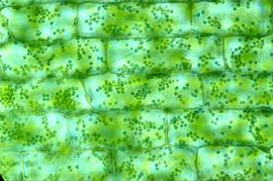
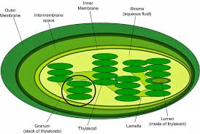
Хлоропла́сти — тип пластиди, органела, знайдена в клітинах рослин і деяких водоростей, Хлоропласти поглинають сонячне світло і використовують його разом з водою та вуглекислим газом для отримання енергії для рослини (у формі АТФ) шляхом фотосинтезу.

Slide 18
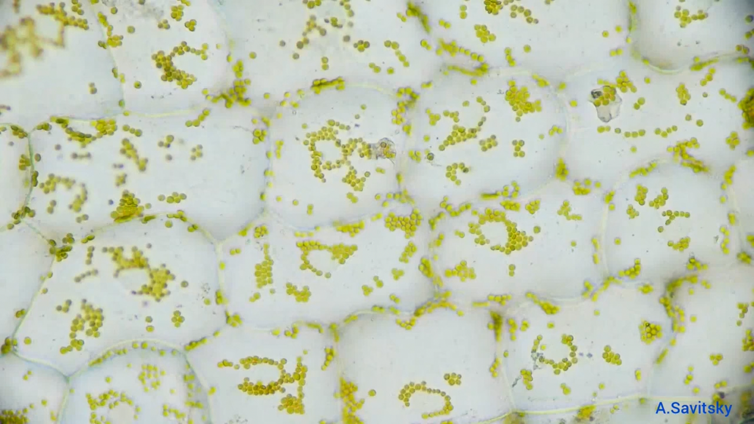
Рух хлоропластів в клітинах водорості

Slide 19
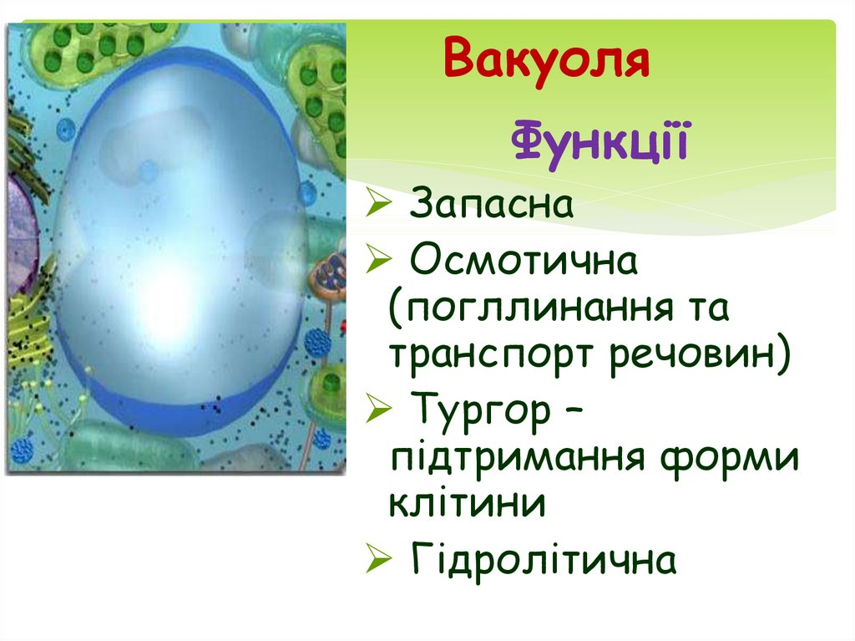

Slide 20
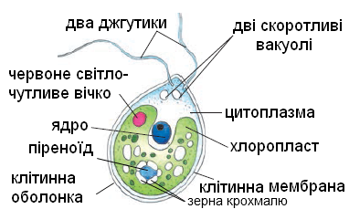
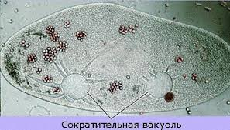
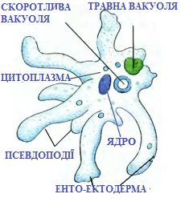

Slide 21
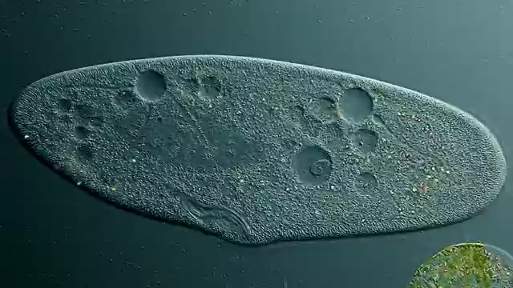
Скоротливі вакуолі інфузорій

Slide 22
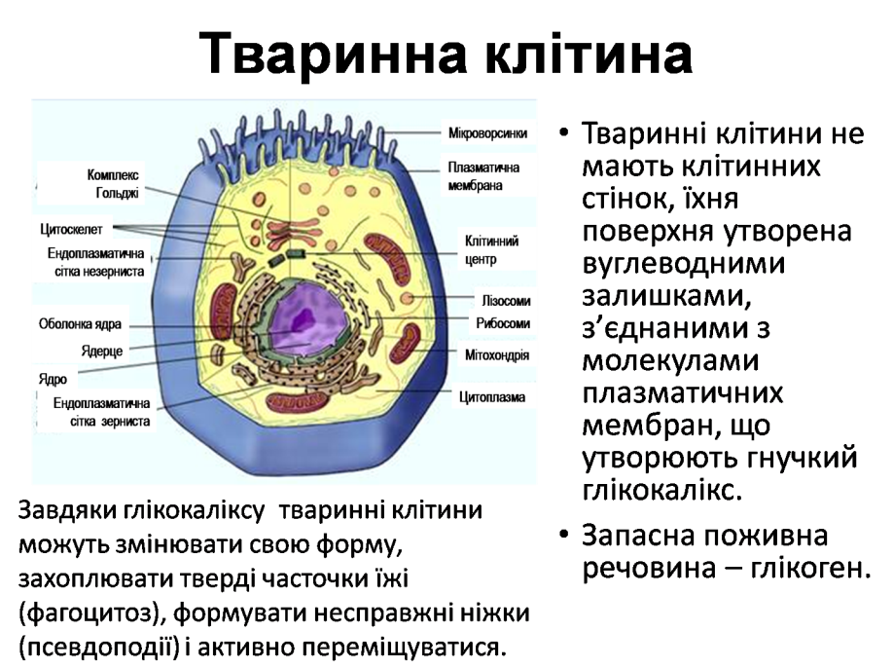

Slide 23
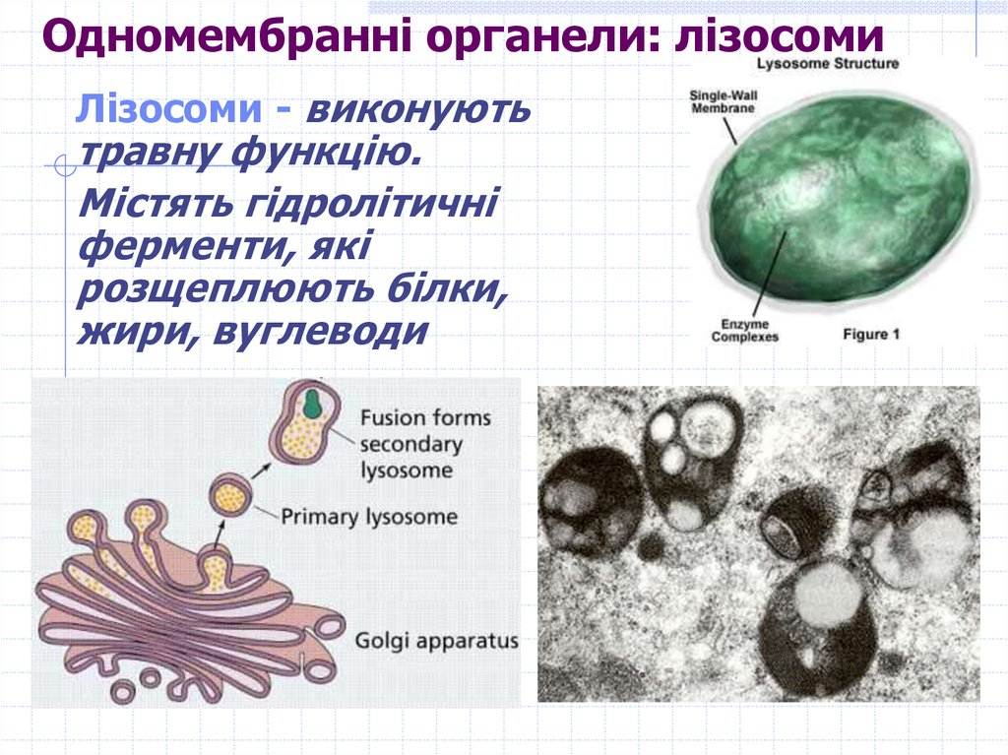

Slide 24
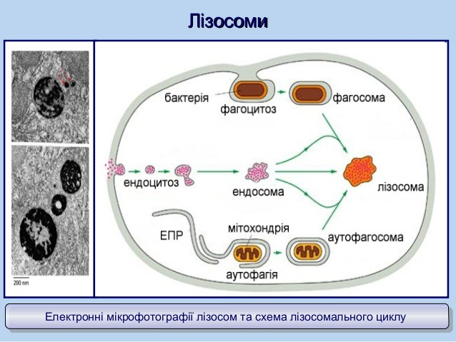

Slide 25
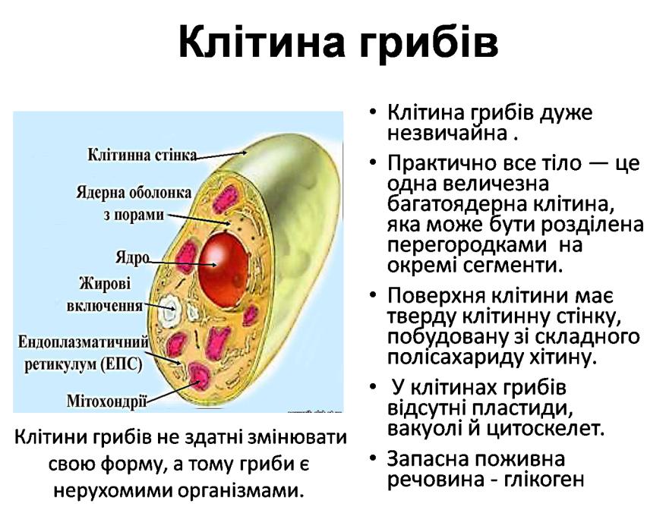

Slide 26
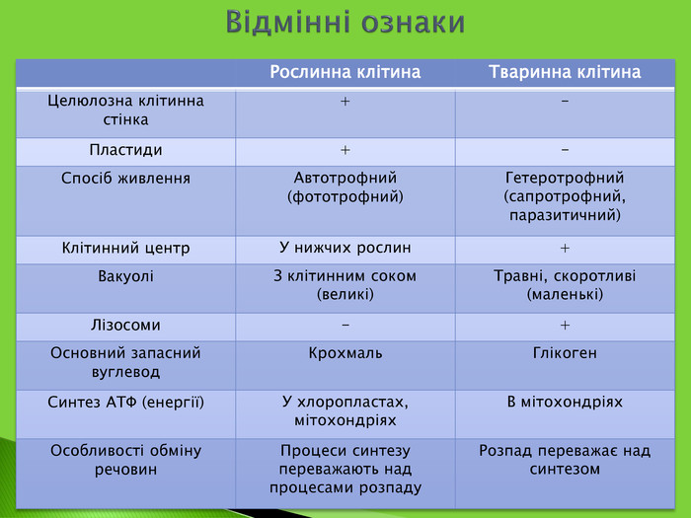

Slide 27
